Slide 1
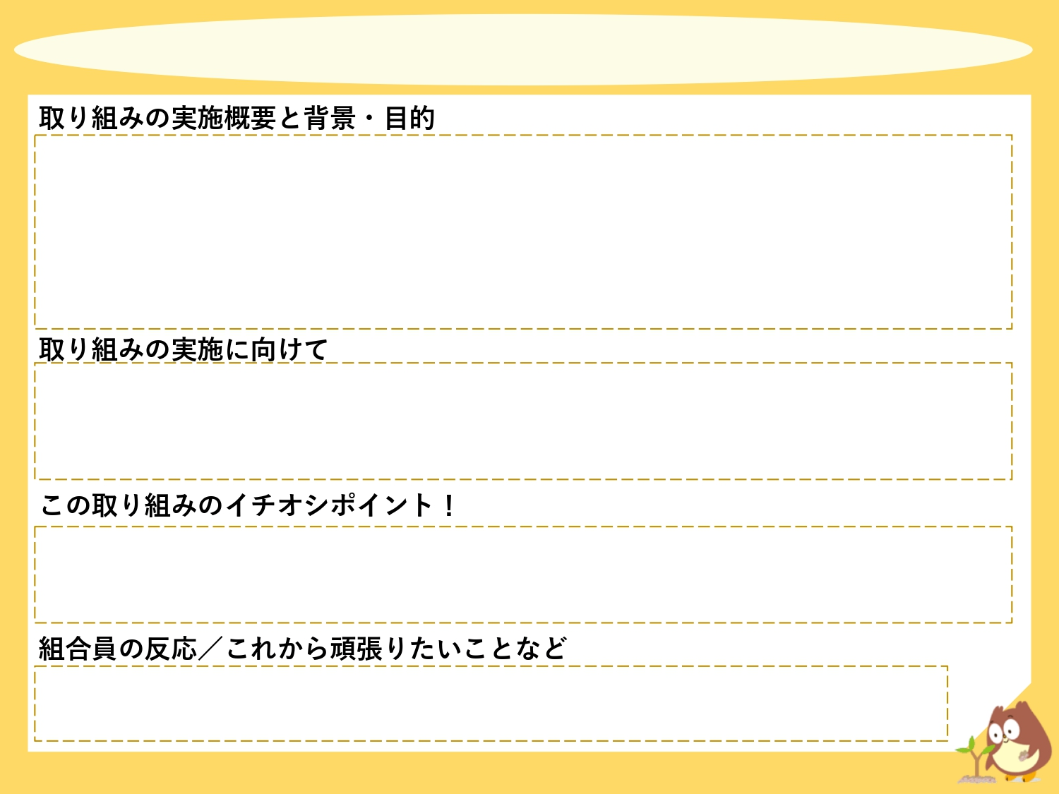
【大学生協名・取り組み名】
こちらの欄には、大学生協名(キャンパス名)と、と仕組みの名前を、テキストボックスを編集してお書きください。
【必読：はじめに】
共済活動コンテストへの
エントリー
ありがとうございます！
FMの書き方詳細は
枠外に吹き出しで記していますので参考にしてください。
また、お手数ですが、
提出の際には、こちらの説明文等案内が書かれた枠を全て消した上でご提出していただくよう、ご協力よろしくお願いいたします。
【〇〇大学生協】取り組み名 :
【取り組みの実施概要と背景・目的】
こちらの欄には、「実施日/掲載日」と簡単な「取り組み概要」、「取り組みの背景」「取り組みの目的」をお書きください。
※記入は、すでに置かれているテキストボックスにお書きください。
※枠の大きさが固定されていますので、枠をはみ出るようであれば、文字数や文字サイズ等の調整をお願いいたします。
実施日/掲載日：○月○日〜 ○月○日
概要：(例)〇〇食堂に共済ボードを設置した。
＜取り組みの背景＞
・
＜取り組みの目的＞
・
ああああああああああああ
【取り組みの実施に向けて】
こちらの欄には、取り組みの準備についてお書きください。
書く時の参考ポイント
その準備を「誰と協力して行ったのか」「なぜ」「どのように行ったのか」「準備段階でのこだわり」など様々な視点からお書きください！
あああああああああああああ
【この取り組みのイチオシポイント！】
の欄には、取り組み全体を通して、「特に工夫した点」や、「意識した点」、「頑張ったこと」などをお書きください！
【組合員の反応／これから頑張りたいこと】
こちらの欄には、取り組みを終えての「組合員の反応」や、今後に向けて「頑張りたいこと」などをお書きください！
あああああああああああああ
【専務確認】
該当する専務または業務責任者に確認をしているか、(済・未)のうちで該当する方を残してください。

Slide 2
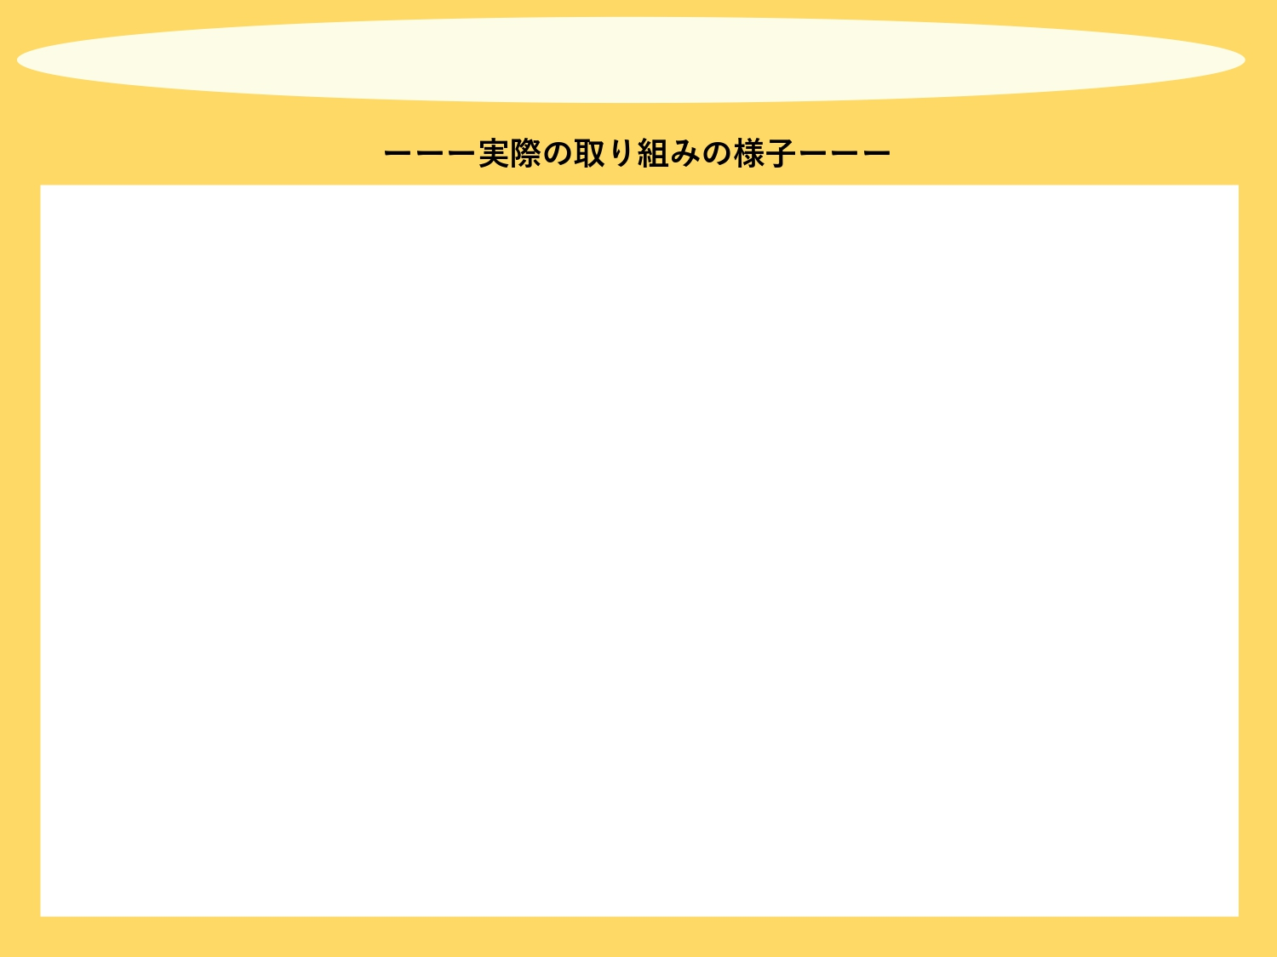
【大学生協名・取り組み名】
こちらの欄には、１枚目と同じで
大学生協名(キャンパス名)と、と仕組みの名前を、テキストボックスを編集してお書きください。
【〇〇大学生協】取り組み名 :
【取り組みの様子】
こちらの欄には、実際の取り組みの様子がわかる写真や、実際の掲示物などを載せてください！

